Slide 1
ПЕДАГОГИЧЕСКИЙ СОВЕТ
Повышение качества образования через визуализацию учебной информации

Slide 2


Slide 3
ВИЗАУЛИЗАЦИЯ
Э.Г. Азимов, А.Н. Щукин, А.А. Акиншина и др. в наиболее обобщённом виде подразумевают под визуализацией способ информационной трансляции того или иного материала, который заключается в подкреплении транслируемого материала
1
Как отмечает М.Е. Лихачёва, под визуализацией подразумевается трансформация информации о каком-либо физическом явлении, процессе, механизме, взаимосвязи и т.д. в форме, позволяющей воспринять информацию через зрительный канал информационного восприятия.
2
Исследователь визуализации учебного материала Н.К.Калыбек отмечает, что под данной дефиницией подразумевается процесс формирования у учащегося ментального образа, который создается в его представлении (понимании) о том или ином вопросе, той или иной области знаний.
3

Slide 4
Многочисленные исследования подтверждают
90 % информации человек воспринимает через зрение
70 % сенсорных рецепторов находятся в глазах
Около половины нейронов головного мозга человека задействованы в обработке визуальной информации
на 17 % выше производительность человека, работающего с визуальной информацией
На 4,5 % лучше вспоминаются детали визуальной информации
В 60 000 раз быстрее воспринимается визуальная информация по сравнению с текстовой
Человек запоминает 10 % из услышанного, 20 % — из увиденного и 80 % — из увиденного и сделанного
Человек выполняет инструкцию на 323 % лучше, если она содержит иллюстрации

Slide 5
ИСПОЛЬЗОВАНИЕ ВИЗУАЛИЗАЦИИ
1
2
3
4
при объяснении нового материала
при повторении
при закреплении
при контроле и систематизации
5
6
7
8
при выполнении домашних заданий
при работе с текстом параграфа
при обобщении
при самостоятельной работе

Slide 6



ФУНКЦИИ ВИЗУАЛИЗАЦИИ
помочь опредмечиванию словесного сообщения или предъявить сообщение, которое ребенок должен будет воплотить в форму рассказа или ответа на поставленные вопросы
проконтролировать полноту и характер усвоения переданной учителем информации
способствовать развитию воображения и фантазии
выявить характер индивидуального восприятия и переработки учебной информации
активизировать познавательный интерес

Slide 7
ФУНКЦИИ ВИЗУАЛИЗАЦИИ
сконцентрировать внимание на чем-то важном; переключить внимание на другой объект
вызвать определенные ассоциации
развить способности к анализу и сравнению
организовать тренировку внимательности и наблюдательности
сформировать способности делать выводы и логические умозаключения

Slide 8
ФУНКЦИИ ВИЗУАЛИЗАЦИИ
сформировать способности видеть и проводить аналогии, осознавать и обосновывать свою точку зрения, аргументировать свою позицию, закреплять изученный материал;
развить критическое мышление
интегрировать новые знания
связать полученную информацию в целостную картину о том или ином явлении или объекте

Slide 9

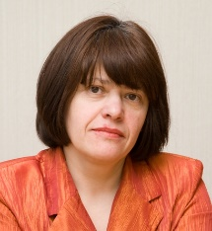

Распространение эффективного педагогического опыта
Шалковская О.И., учитель математики
выступление по теме «Визуализация как средство повышения эффективности усвоения учащимися учебного материала» на заседание МО учителей математики Фрунзенского района г.Минска;
Зеликова Н.Н., учитель химии
выступление по теме «Форсайт – инновационный инструмент моделирования будущего» на заседание МО учителей химии Фрунзенского района г.Минска;
Куликович Д.В., учитель биологии
выступление учителя биологии Куликович Д.В. по теме “Развитие у учащихся умений решать нестандартные задачи по биологии” на Межрегиональном семинаре “Актуальные вопросы формирования функциональной грамотности обучающихся для повышения качества общего среднего обраования”;

Slide 10
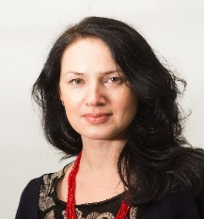
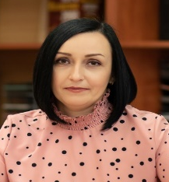
Распространение эффективного педагогического опыта
Сорока Е.В., учитель физики
разработка учебных материалов по учебному предмету “Физика” для учреждений общего среднего образования с русским языком обучения для Единого информационно-образовательного ресурса (https://eior.by/)
Сушко Ф.В., учитель начальных классов
выступление по теме “Смысловое чтение как средство формирования читательской грамотности учащихся 1-4 классов” на Межрегиональном семинаре “Актуальные вопросы формирования функциональной грамотности обучающихся для повышения качества общего среднего обраовани;
разработка конспекта урока с использованием техник визуализации для районного методического объединения (предмет “Человек и мир”, 2 клас, тема “лекарственные растения”);
Зеликова Н.Н., учитель химии
экспертиза электронного ресурса “Эврика” в рамках республиканского проекта (учитель химии Зеликова Н.Н.).

Slide 11



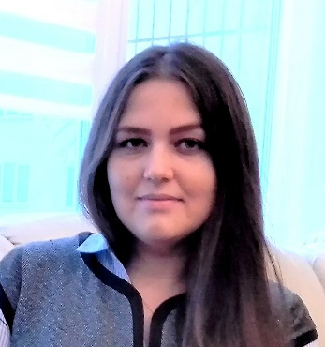
Создание виртуальной образовательной среды средствами веб-инструментов
Семинар для педагогов гимназии
Выступление учителя русского языка и литературы Макаровой Е.А. «Использование современных информационных технологий при организации образовательного процесса»
Выступление учителя биологии Куликович Д.В. «Создания современной виртуальной образовательной среды средствами веб-инструментов»

Slide 12

городской конкурс
«Опыт и инициатива педагогов – Ресурс образования столицы»
Куликович Д.В., учитель биологии, ̶̶ обладатель гранта Мингорисполкома в городском конкурсе «Опыт и инициатива педагогов – ресурс образования столицы» 2021.
ПРОЕКТ «Формирование предметных и метапредметных компетенций учащихся посредством использования дистанционных и блог-технологий при организации образовательного процесса по биологии».
2021/2022 учебный год

Slide 13
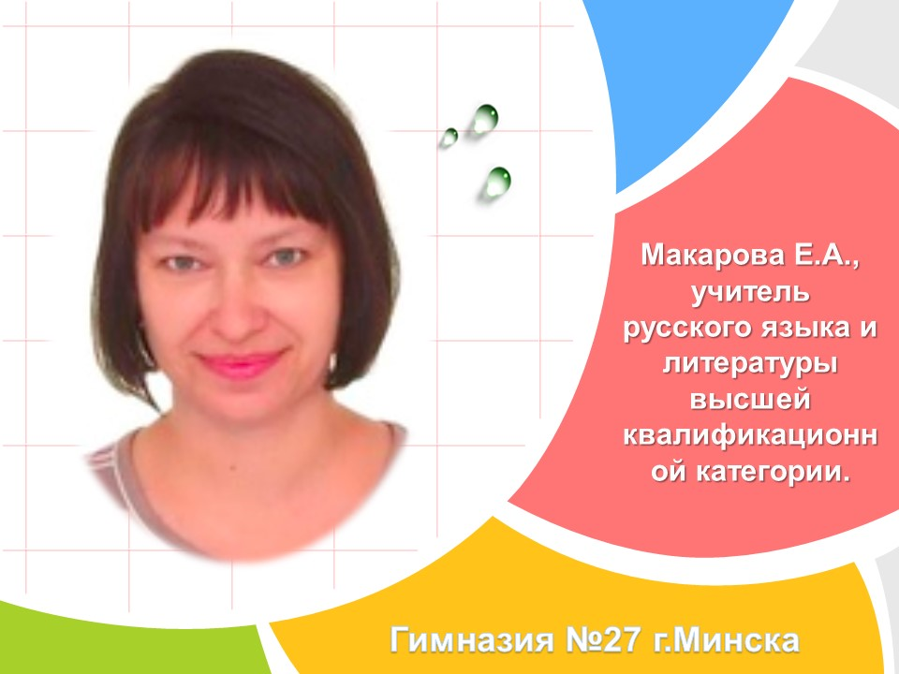
городской конкурс
Открытый дистанционный конкурс педагогических идей «it-марафон»
Макарова Е.А., учитель русского языка и литературы высшей квалификационной категории.
ПРОЕКТ «Развитие учебно-познавательных и информационных компетенций учащихся посредством использования интерактивной образовательной среды «Стили речи» по учебному предмету «Русский язык».
2021/2022 учебный год

Slide 14

второй этап республиканской олимпиады по учебным предметам
Дипломы
Title in here
ThemeGallery is a Design Digital Content & Contents mall developed by Guild Design Inc.
45
9
Дипломы 1 степени
22
Дипломы 2 степени
14
Дипломы 3 степени
Результативность участия составила 90%

Slide 15
районный конкурс исследовательских работ учащихся
№ п/п | Ф.И. учащихся | Класс | Ф.И.О. руководителя | Секция | Результаты
1. | Шингирей Анна | 11 | Шик Оксана Александровна | “Английский язык” | Диплом 2 степени
2. | Касинская Елизавета Колбаско Алина | 11 | Сеноженская Лариса Александровна | «Литературоведение» (по учебному предмету «Русская литература») | Диплом 3 степени
3. | Кирлица Анастасия | 10 | Елисеенко Ольга Александровна | «Человек и современное общество» (по учебному предмету «Обществоведение») | Диплом 3 степени
4. | Марченко Дарья Марченко Мария | 10 | Бричиков Алексей Иванович | «Математика» | участие

Slide 16
ТЕХНИКИ ВИЗУАЛИЗАЦИИ
Интеллект-карта (ментальная карта, диаграмма связей, карта мыслей, ассоциативная карта, mind map) – это графический способ представить идеи, концепции, информацию в виде карты, состоящей из ключевых и вторичных тем. То есть это инструмент для структурирования идей, планирования своего времени, запоминания больших объемов информации, проведения мозговых штурмов.
Интеллект-карта
Скрайбинг (от английского «scribe» – набрасывать эскизы или рисунки) – это способ визуализации информации при помощи графических символов, просто и понятно отображающих ее содержание и внутренние связи.
Скрайбинг
Инфографика – это графический способ подачи информации, данных и знаний. Основными принципами инфографики являются содержательность, смысл, легкость восприятия и аллегоричность. Для создания инфографики могут использоваться таблицы, диаграммы, графические элементы и т.д.
Инфографика

Slide 17
Использование визуализации на уроках
при объяснении нового материала
при повторении
при контроле и систематизации
при закреплении
при самостоятельной работе
при выполнении домашних заданий
при работе с текстом параграфа
при обобщении

Slide 18
условия, которые должны соблюдаться при использовании визуализации
Материал должен соответствовать возрастной категории, к которой относятся учащиеся, в отношении которых данный материал транслируется.
Методы визуализации не должны употребляться изолировано от других методов обучения, а должны дополнять их.
Использование методов визуализации должно быть организовано таким образом, чтобы к их производным был доступ у всех учащихся без исключения.
Использование тех или иных способов визуализации должно носить целевую направленность.
Материалы визуализации не должны противоречить теме урока, а должны максимально упрощать её восприятие.
Можно и нужно привлекать учащихся к поиску информации для составления наглядного пособия.
Если учитель планирует использовать наглядные материалы, то об этом не стоит забывать во время урока. Любое использование наглядного пособия обязательно нуждается в комментарии.

Slide 19
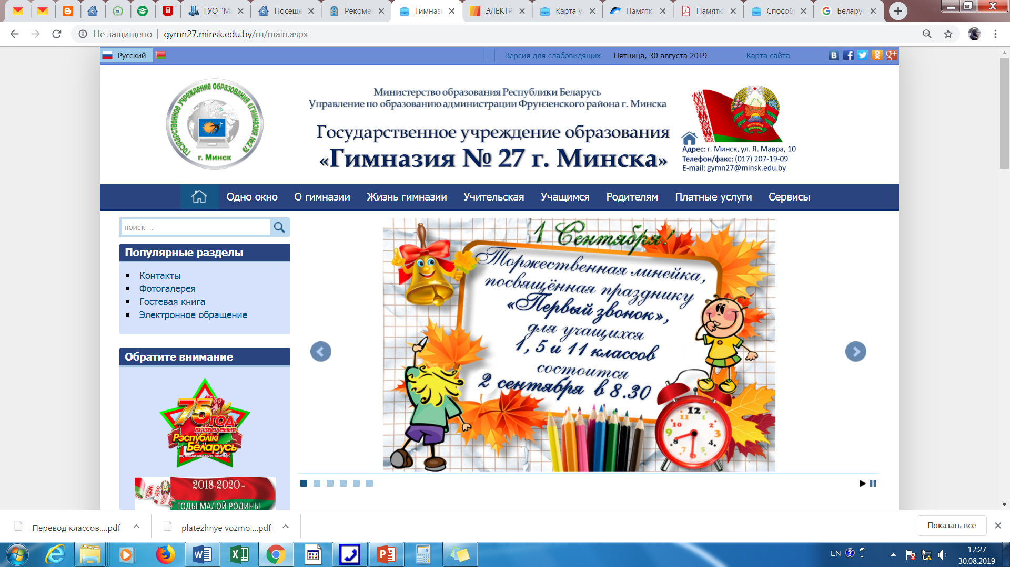
САЙТ ГИМНАЗИИ
http://gymn27.minsk.edu.by

Slide 20
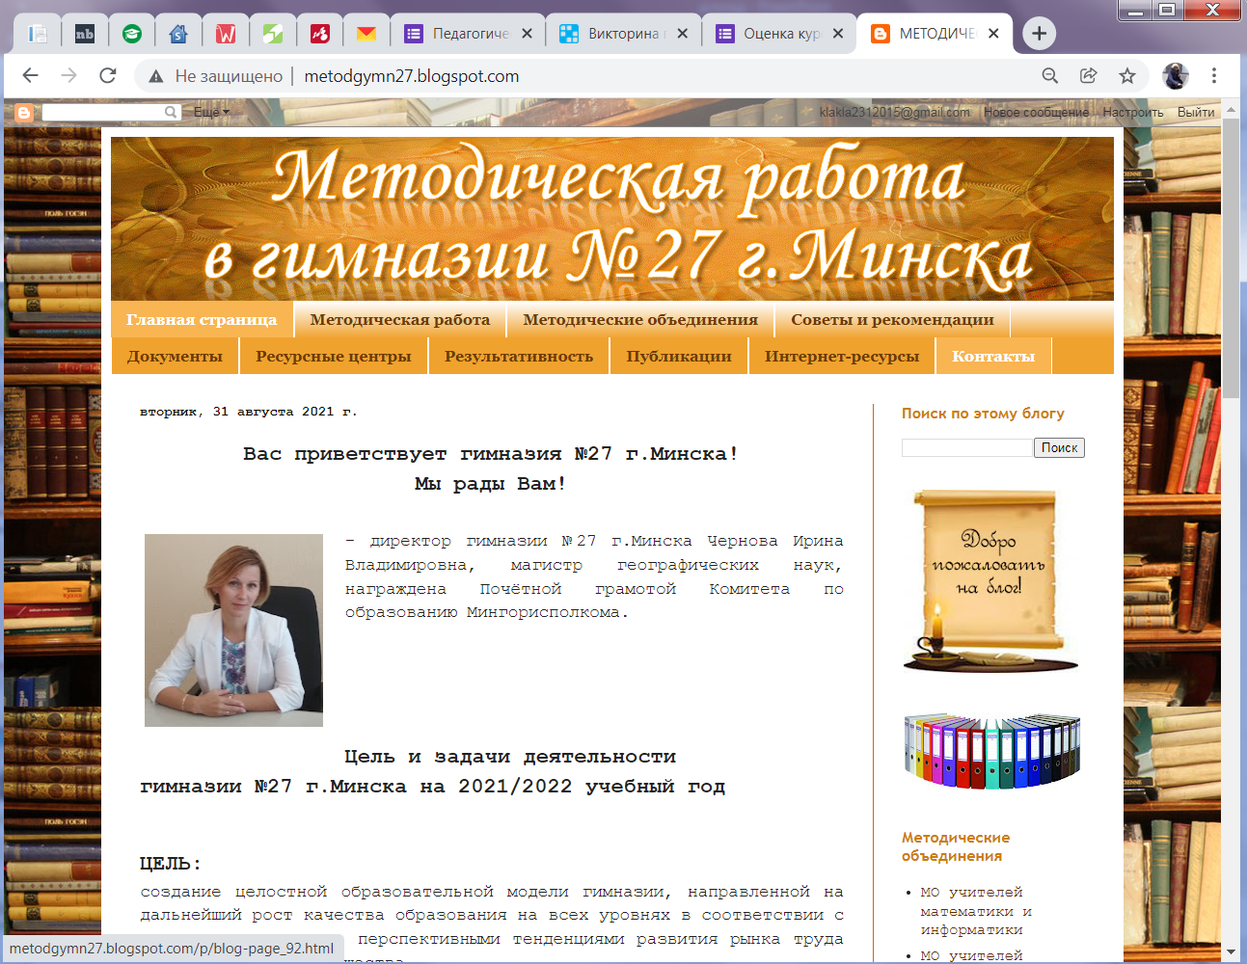
Блог
http://metodgymn27.blogspot.com/

Slide 21
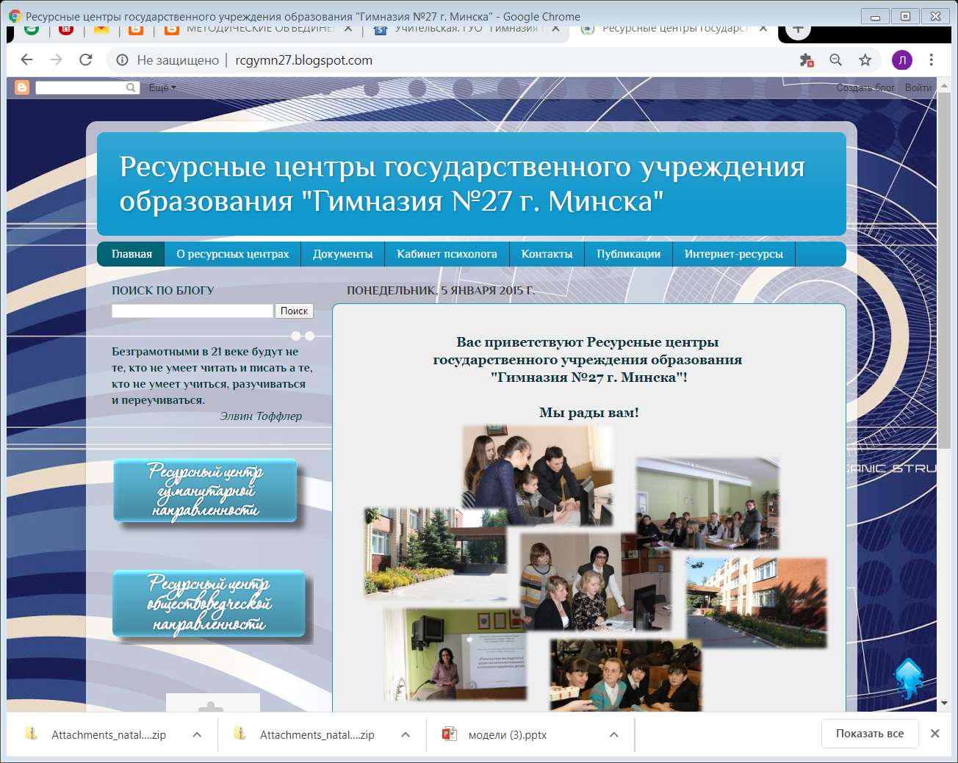
Блог
http://rcgymn27.blogspot.com/

Slide 22
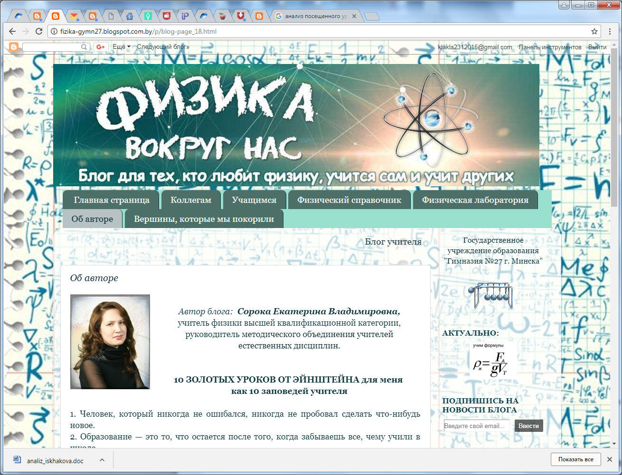
Блог
http://fizika-gymn27.blogspot.com.by

Slide 23
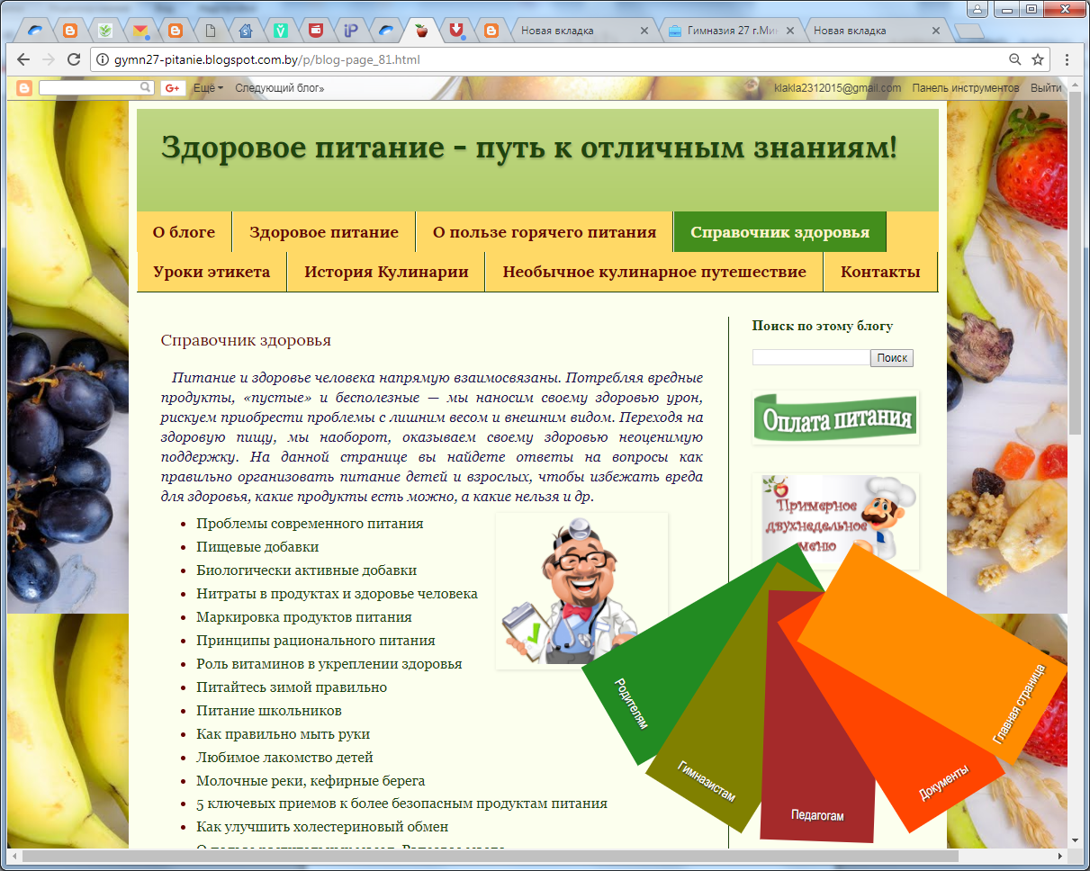
Блог
Разработчики: Иванашко О.А и Шиманская И.М.
http://gymn27-pitanie.blogspot.com.by

Slide 24
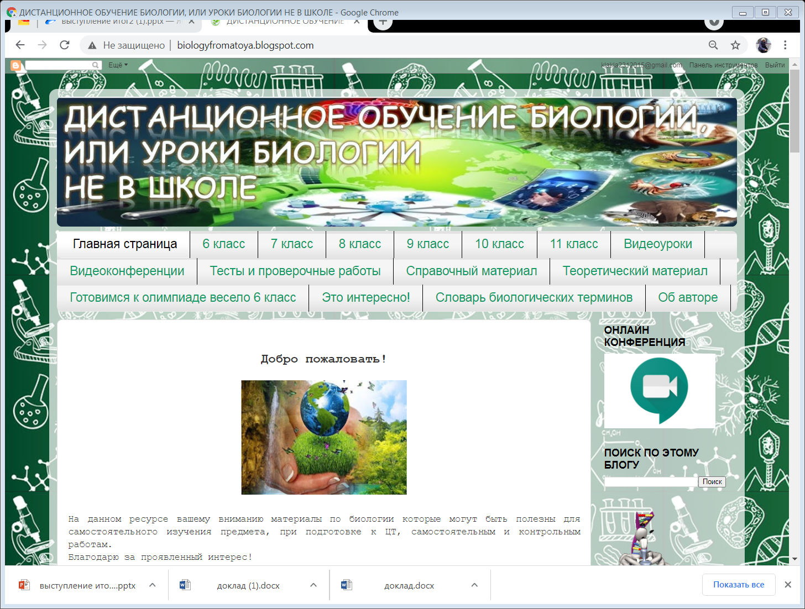
Блог
Разработчик: Куликович Д.В., учитель биологии
http://biologyfromatoya.blogspot.com.by/

Slide 25
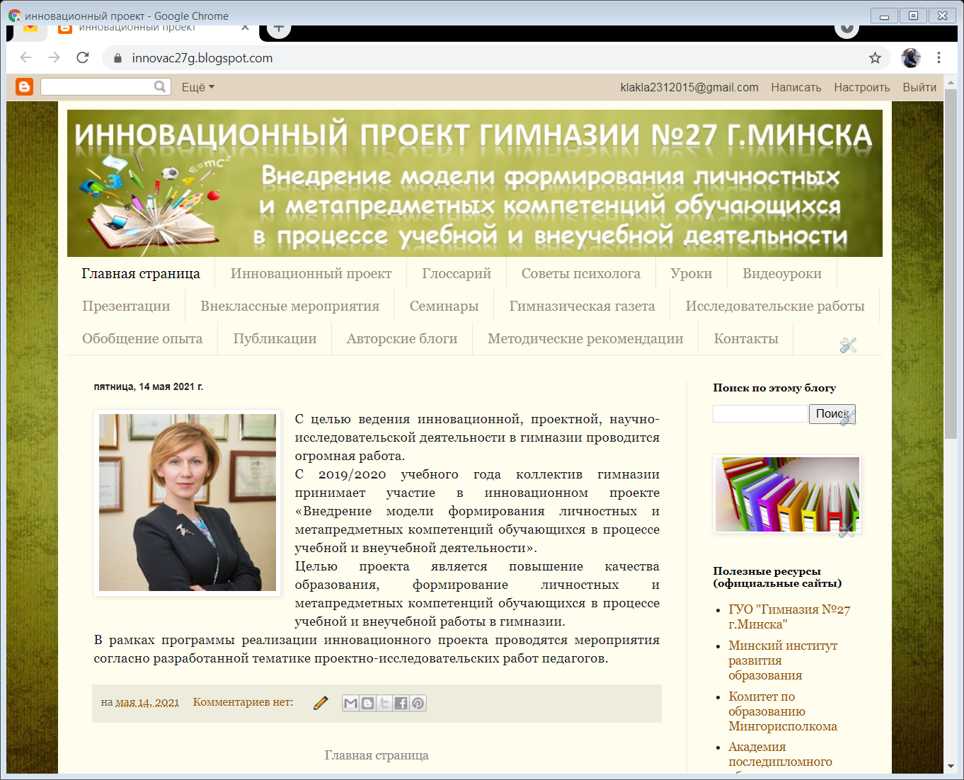
БЛОГ
Разработчики: Куценкова Л.А., заместитель директора по учебной работе, учителя-инноваторы
https://innovac27g.blogspot.com/

Slide 26
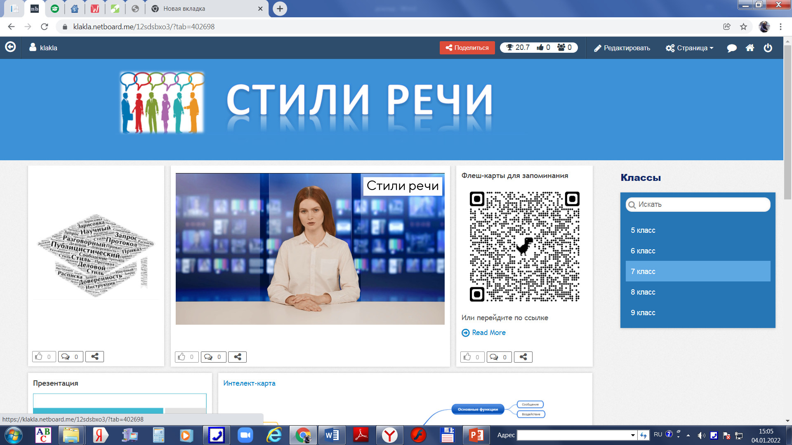
Образовательный ресурс
https://klakla.netboard.me/12sdsbxo3/?tab=402698

Slide 27
обеспечение интенсификации обучения
активизации учебной и познавательной деятельности
формирование и развитие критического и визуального мышления, зрительного восприятия
формирование образного представления знаний и учебных действий
передача знаний
формирование умения распознавания образов
повышения визуальной грамотности и визуальной культуры
перенос образовательной информации
формирования навыков автоматизированного контроля знаний
Визуализация в обучении позволяет решить следующие педагогические задачи

Slide 28
ПЕДАГОГИЧЕСКИЙ СОВЕТ
Повышение качества образования через визуализацию учебной информации

